Slide 1
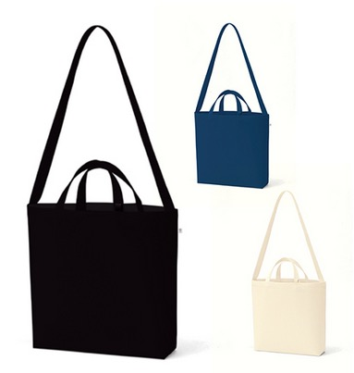
ナチュラル・
ナチュラル
【提案書】
キャンバスWスタイルバッグ インナーポケット付
特徴
手持ちも肩がけもできるため、非常に便利なトートバッグです。12オンスのキャンバス素材はしっかりとした厚手の生地で耐久性に優れているのが特徴です。そのため普段使い用に最適！
納期
納期スペース
仕様
素 材：コットン(370g/㎡)
サイズ：本体/約430×350×100mm、持ち手/約25×290mm、
ショルダー部分/約30×950mm
容 量：約11L
備 考：ミッドナイトブルー・ナチュラル・ナイトブラック
お見積
お見積りスペース

